Slide 1

“Cala-boca, moleque!”
“Cresce antes de vir falar comigo”
“O menor precisa antes virar maior”
“Cresça e apareça”
“Quando você for gente grande, a gente conversa.”
“Criança não tem querer.”
“Você não sabe de nada, é só uma criança.”
“Fica quieto que adulto está falando.”
“Isso não é assunto de criança.”
“Você não tem voz aqui, quem decide sou eu.”
“Vai brincar, que isso é coisa de adulto.”
“Primeiro aprende a trabalhar, depois opina.”
“Não discuta, obedeça.”

Slide 2


A Escuta que Transforma: Vozes da Infância e o Papel do Ministério Público
Estratégias para a ampliação da participação de crianças e adolescentes nos espaços de decisões que lhes digam respeito, à luz das normas nacionais e internacionais

Slide 3


A Dor da Invisibilidade
“Alguém finalmente vai me escutar?”
— Menino de 11 anos, acolhido pela 4a vez
Essa pergunta nos confronta com a realidade. É um lembrete pungente de que a negligência em escutar pode ser tão devastadora quanto a própria violência, reforçando a sensação de desamparo e invisibilidade.
A Força da Simplicidade
“Eu só queria poder escolher o cardápio de vez em quando.”
— Menina de 12 anos, acolhida em SAICA
Esta fala revela que a participação não se restringe a grandes conselhos ou espaços institucionais. Ela floresce nos detalhes do cotidiano, no direito fundamental de opinar sobre aquilo que afeta diretamente a vida da criança, promovendo um senso de autonomia e pertencimento.

Slide 4

E o Ministério Público tem muitos caminhos para transformar a pergunta ‘vão me ouvir?’ em ‘minha voz foi levada a sério’:
Nas ações protetivas em que atua como substituto processual, dando voz a crianças que não chegariam sozinhas ao Judiciário;
Nas visitas a acolhimentos e unidades socioeducativas, ouvindo crianças adolescentes;
Na oitiva informal;
Na família, como custos legis, garantindo que guarda, adoção e convivência considerem a opinião da criança;
Na rede de proteção com a escuta especializada;
No criminal, com depoimento especial (Lei 13.431/2017), prevenindo revitimização e afirmando que a palavra da criança importa;
No fomento às políticas públicas, exigindo diagnósticos e planos com escuta direta de crianças e adolescentes;
No fortalecimento das instâncias de gestão democrática, estimulando conselhos, conferências e fóruns com voz ativa de adolescentes;
Na ações cíveis em geral, defesa do Meio Ambiente e da Habitação e Urbanismo;
E dentro do próprio MP, com atendimento acessível, sensível e acolhedor.

Slide 5
Participar não é Concessão: É Existir com Dignidade
Participação Começa no Detalhe
É Dignidade, Proteção e Humanidade
O Papel Vital do Ministério Público
A dignidade infantil é construída nas pequenas escolhas e na certeza de que sua voz tem valor. Cada oportunidade de escolha, por mais simples que seja, reforça a individualidade e o respeito.
Garantir a participação é um pilar da proteção integral. Significa reconhecer a criança como sujeito de direitos, empoderando-a para influenciar as decisões que impactam seu bem-estar e futuro.
Em cada atuação, o MP tem a chance de transformar a pergunta "Alguém vai me escutar?" em uma afirmação: "Sim, minha voz foi levada a sério." Nosso desafio é substituir o silêncio imposto pelo espaço da escuta ativa e significativa.
“Crianças não precisam de porta-vozes. Precisam de microfones.”
Cada vez que o MP escuta uma criança, ele fortalece a democracia.

Slide 6
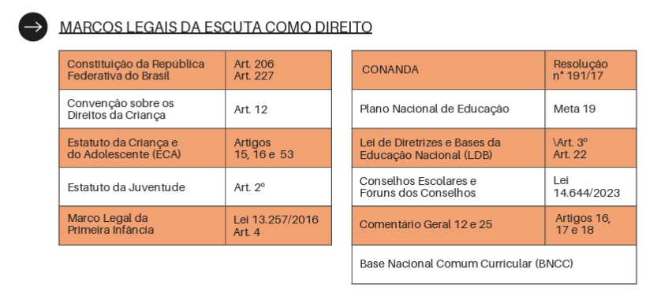
Participar é um direito!

Slide 7

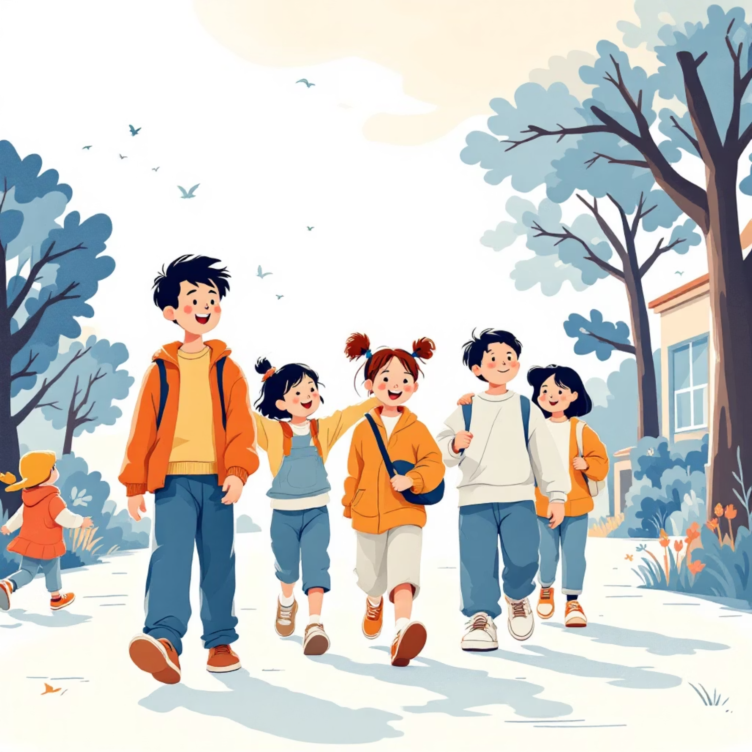
A Voz da Criança: Reconhecimento Global e Regional
O direito de crianças e adolescentes serem ouvidos e levados a sério é um princípio fundamental, endossado por marcos legais internacionais e regionais.
ONU: Compromisso Global
CIDH: Direcionamento Regional
O Artigo 12 da Convenção sobre os Direitos da Criança da ONU e o Comentário Geral nº 12 (2009) destacam que o direito de ser ouvido é um valor fundamental e transversal. Não há limite de idade; até os mais jovens podem se expressar por gestos ou brincadeiras, e suas vozes devem ser levadas a sério.
A Resolução 5/23 (2023) da Comissão Interamericana de Direitos Humanos (CIDH) reafirma que crianças e adolescentes são titulares plenos de direitos, e sua participação ativa é essencial para o desenvolvimento integral. A CIDH estabelece princípios-chave:
Interesse Superior
Autonomia Progressiva
Acessibilidade
Intergeracionalidade
Participação Significativa e
Protagonista
Segurança Pessoal
Notes:
Princípios-chave da participação (CIDH, Res. 5/23)
Interesse superior da criança Toda participação deve respeitar e promover o que melhor assegura os direitos, a dignidade e o bem-estar de crianças e adolescentes. A escuta nunca pode ser usada contra elas.
Autonomia progressiva Reconhece que a capacidade de formar e expressar opiniões se desenvolve com o tempo. Quanto maior a maturidade, maior deve ser o peso da voz da criança.
Acessibilidade Os espaços de participação devem ser compreensíveis, inclusivos e livres de barreiras linguísticas, culturais, físicas ou tecnológicas, para que todas as crianças possam se manifestar.
Intergeracionalidade A participação deve promover o diálogo entre gerações, valorizando tanto a experiência adulta quanto as perspectivas das crianças, de forma horizontal e respeitosa.
Segurança pessoal Garantir proteção contra riscos, retaliações, exposição excessiva ou revitimização. A criança deve sentir-se segura e protegida ao participar.
Participação protagonista Não basta estar presente: crianças e adolescentes devem ter poder real de influenciar decisões, ocupar papéis ativos e liderar processos, com apoio adequado dos adultos.
Participação significativa A voz da criança precisa ser levada a sério, com impacto concreto nos resultados. Não é consulta simbólica, mas um processo que reconhece sua relevância e gera mudanças.
Em resumo: a CIDH mostra que não basta abrir espaço para crianças falarem; é preciso assegurar que falem em condições dignas, seguras, acessíveis e com impacto real nas decisões.

Slide 8

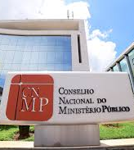
O CNMP e a Voz da Infância:
Uma Nova Era de Participação
O Grupo de Trabalho
1
Criado em abril de 2025, este GT reúne membros do MP para colocar a participação infantojuvenil no centro da nossa atuação institucional, sob minha coordenação.
Base Legal Inegociável
2
O direito à participação é assegurado pelo Art. 12 da Convenção sobre os Direitos da Criança e Arts. 16 e 17 do ECA, pilares da proteção integral.
Participação como Dignidade
3
Escuta qualificada e espaços acessíveis não são favores. São dimensões essenciais da dignidade, autonomia progressiva e pleno acesso à justiça para cada criança e adolescente.

Slide 9

Objetivos do GT: Direcionando a Escuta Ativa
Com base nos fundamentos legais e éticos, o objetivo central do nosso Grupo de Trabalho é propor estratégias e diretrizes robustas para fortalecer a atuação do Ministério Público brasileiro. Buscamos garantir que a voz de crianças e adolescentes seja efetivamente considerada em todos os espaços de tomada de decisão: judiciais, administrativos, institucionais e sociais.
Pilares do Nosso Objetivo Geral
Centralidade da Perspectiva Infantojuvenil
Canais Efetivos, Acessíveis e Adequados
Escuta
Qualificada
Ir além do ouvir, compreendendo as nuances e o contexto de cada manifestação
Criar e adaptar meios que permitam a participação plena e segura de todas as crianças.
Colocar a criança e o adolescente no centro de todas as ações e decisões.
Notes:
Escuta Qualificada: Ir além do ouvir, compreendendo as nuances e o contexto de cada manifestação.
Centralidade da Perspectiva Infantojuvenil: Colocar a criança e o adolescente no centro de todas as ações e decisões.
Canais Efetivos, Acessíveis e Adequados: Criar e adaptar meios que permitam a participação plena e segura de todas as crianças.

Slide 10







Eixos de Atuação do GT: Um Plano Abrangente
Nosso Grupo de Trabalho organiza suas ações em seis pilares estratégicos, garantindo
uma abordagem holística para a participação infantojuvenil no Ministério Público.
Marco Conceitual e Normativo
Elaboração Normativa
Análise e contribuições a instrumentos internacionais, como o Comentário Geral nº 27 da ONU.
Criação de resoluções e diretrizes institucionais para
orientar a atuação do MP.
Formação e Sensibilização
Estrutura e Canais
Desenvolvimento de cursos EAD nacionais para capacitar
membros e servidores.
Garantia de ambientes e meios adequados
para a escuta e participação efetiva.
Diagnóstico e Boas Práticas
Escuta Direta
Sistematização de experiências exitosas para replicar
e aprimorar.
Realização de reuniões, audiências públicas e
rodas de conversa com crianças e adolescentes.

Slide 11

O que é Participar?
Como é para uma criança e um adolescente? É falar e ocupar espaços como um adulto?
E as várias infâncias?

Slide 12
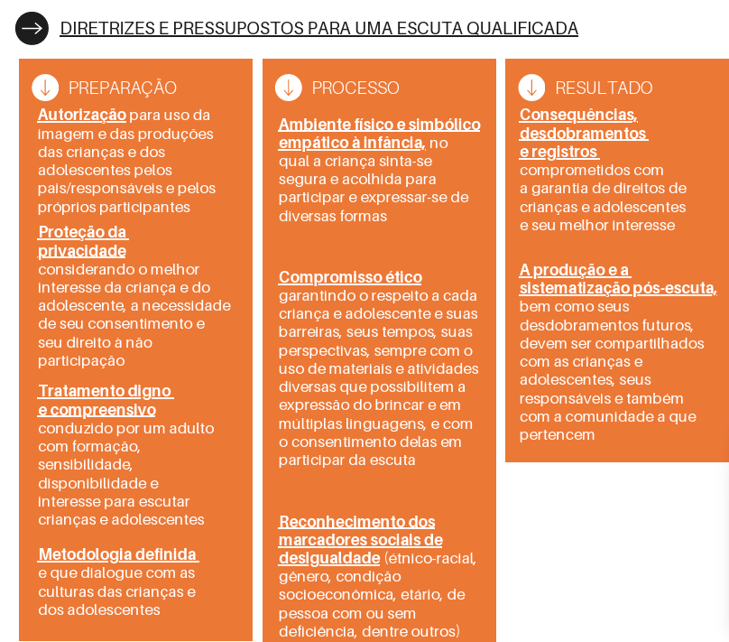
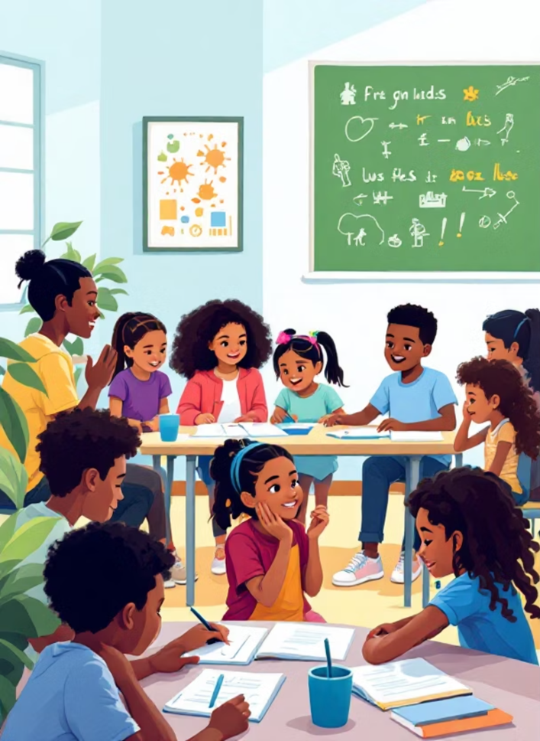
Diretrizes e pressupostos para uma participação qualificada

Slide 13





A Escada de Participação de Roger Hart
A "Escada de Participação" de Roger Hart é uma ferramenta essencial para diferenciar os níveis de envolvimento de crianças e adolescentes. Ela nos ajuda a identificar quando a participação é genuína ou apenas uma formalidade.
Iniciativas Lideradas
Crianças e adolescentes lideram projetos, com apoio adulto.
Parcerias Reais
Decisões adultas são partilhadas com crianças, com corresponsabilidade.
Consultadas e Informadas
Crianças são consultadas e compreendem o propósito das ações.
Tokenismo
Participação simbólica, sem real influência nas decisões.
Decoração
Crianças presentes para "ilustrar" sem voz no processo.
Manipulação
Crianças usadas para legitimar decisões dos adultos.
Notes:
1. Manipulação
Síntese: A criança é usada para reforçar uma causa adulta; não entende, nem escolhe.
Observações rápidas para o sistema de justiça: Ex.: usar depoimento de criança em campanha institucional sem explicação.
2. Decoração
Síntese: Crianças presentes apenas para “embelezar” o evento (apresentações, fotos).
Observações rápidas: Ex.: convite para cerimônia de assinatura sem explicar conteúdo.
3. Tokenismo
Síntese: Opinião é solicitada, mas não há influência real; participação simbólica.
Observações rápidas: Pesquisa com perguntas fechadas e sem devolutiva.
4. Atribuída mas informada
Síntese: Atividade é adulta, mas crianças sabem propósito, papel e resultados.
Observações rápidas: Criança convidada a falar em audiência pública após preparação adequada.
5. Consultada e informada
Síntese: Adultos iniciam, consultam crianças e consideram suas ideias, dando retorno.
Observações rápidas: Oficinas de escuta para subsidiar ACP, com relatório devolvido ao grupo.
6. Iniciada por adultos, decisões compartilhadas
Síntese: Processo nasce com adultos, mas decisões são tomadas em conjunto.
Observações rápidas: Grupo de trabalho do MP com adolescentes na elaboração de campanha.
7. Iniciada e dirigida por crianças
Síntese: Crianças criam e conduzem a iniciativa, podendo solicitar apoio adulto.
Observações rápidas: Rede de adolescentes que monitora o cumprimento de TACs em escolas.
8. Iniciada por crianças, decisões compartilhadas com adultos
Síntese: Parceria plena: crianças trazem ideia e negociam decisões com adultos.
Observações rápidas: Proposta de aplicativo de acompanhamento processual cocriada com jovens.

Slide 14





Reflexão Crítica: A Escada de Hart no MP
A escada de participação de Roger Hart é mais do que uma teoria; é um convite à autocrítica para o Ministério Público, desafiando-nos a ir além da presença simbólica e garantir a real influência da voz da infância.
Onde Estamos na Escada?
Ferramenta de Autocrítica
Avaliar se a prática ministerial reflete participação genuína ou se ainda estamos nos degraus de decoração e tokenismo, usando crianças para legitimar ações.
A escada não é uma linha de chegada, mas um instrumento contínuo de avaliação e melhoria, impulsionando a criação de espaços mais consistentes de participação.
Escuta Estruturada e Respeitosa
Rompendo o Simbolismo
A participação no MP deve ser contínua, estruturada e capaz de gerar efeitos concretos nas decisões, rompendo com a lógica de gestos formais e episódicos.
O objetivo é assegurar que o direito de ser ouvido seja levado a sério, transformando a participação simbólica em influência real e dignidade para crianças e adolescentes.

Slide 15
‘Se a criança é capaz de enfrentar um abuso sexual e falar, ela também sabe escolher o que é melhor para ela’
Discurso de uma adolescente na 8ª Conferência
(Nogueira, 2009, citado em Fuchs & Jesus, 2020)
Essa pesquisa mostra avanços, como a criação do Comitê de Participação de Adolescentes do CONANDA, mas também lembra que a participação ainda é muito episódica, restrita a conferências, e precisa se tornar prática cotidiana em escolas, famílias e comunidades.”
Há muitos estudos e experiências que revelam que as crianças e adolescentes querem, podem e sabem participar. Mas nós, adultos e instituições, ainda precisamos criar condições reais para que suas vozes sejam ouvidas e consideradas em todas as decisões que lhes dizem respeito.
O que está em jogo não é apenas incluir jovens em espaços formais, mas reconhecer sua condição de sujeitos políticos plenos.

Slide 16
Pesquisas nacionais
Assentimento para crianças e adolescentes participantes de pesquisas no Brasil. Revista Brasileira de Bioética, 2025.
NICOLAU, André. Política na prática: conheça 4 experiências de participação de crianças e adolescentes. Educação e Território, 30 set. 2022. Disponível em: https://educacaoeterritorio.org.br/reportagens/politica-alem-das-eleicoes-conheca-4-experiencias-de-participacao-de-criancas-e-adolescentes/.
RIZZINI, Irene; THAPLIYAL, Nidhi; PEREIRA, Rita. Percepções e experiências de participação cidadã de crianças e adolescentes. CIESPI/PUC-Rio, 2007.
SILVA, M. C.; GOMES, C. A. Participação política e infância: como as crianças brasileiras se posicionam e se fazem presentes em seus contextos sociais. Arquivos Analíticos de Políticas Educativas, v. 31, 2023.
FUCHS, Andréa M. S. L.; JESUS, Gabriela I. A participação de crianças e adolescentes em espaços de controle social: a experiência das conferências nacionais. Emancipação, v. 20, p. 1–22, 2020.

Slide 17
Barreiras típicas à participação de crianças e adolescentes (Dimensões)
Culturais: Adultocentrismo; percepção de “imaturidade”; estigma (sobretudo contra adolescentes em conflito com a lei).
Institucionais: Falta de protocolos unificados; recursos humanos e infraestrutura limitados (salas apropriadas, tecnologia de áudio-vídeo, intérpretes).
Processuais: Linguagem jurídica complexa; duração excessiva; ausência de feedback sobre decisões; dúvidas sobre confidencialidade.
Capacitação: Formação inicial do MP e magistratura pouco aborda escuta qualificada, comunicação inclusiva e justiça restaurativa.
Dados & monitoramento: Inexistência de indicadores padronizados sobre participação efetiva; dados desagregados por idade, sexo, raça e situação.

Slide 18


Criança primeiro.
Esse é o nosso porquê.
Decisões Mais Legítimas
A inclusão das vozes de crianças e adolescentes resulta em decisões que refletem melhor suas necessidades e realidades.
Maior Cumprimento Voluntário
Quando C&A participam, há maior adesão e cumprimento das deliberações, reduzindo a necessidade de intervenções futuras.
Prevenção de Litígios
A participação ativa pode identificar e resolver problemas precocemente, evitando recorrências e reincidências de conflitos.
Justiça Amiga da Criança
A participação sistêmica vai além do processo, abrangendo o desenho de políticas e serviços de justiça eficazes.
Desenvolvimento integral, cidadania e democracia
Participar permite aprendizagem social e cidadã
2023
BENEFÍCIOS

Slide 19






Do Desejo à Ação: A Escuta do Ministério Público
“Finalmente alguém vai me escutar.”
“Eu só queria escolher o cardápio.”
Escuta Ativa e Empatia
Dignidade e Participação Plena
Quebrando o Silêncio Histórico
Para o MP, a escutatória é a arte de acolher a pluralidade das linguagens da infância, indo além do verbal e do óbvio.
Reconhecer que crianças "não querem só comida" é garantir a elas o direito de participar ativamente na construção de suas próprias realidades e futuros.
Atuar na promoção da voz infantil é romper um ciclo de invisibilidade, permitindo que a criatividade e a espontaneidade das crianças "encham os vazios" das práticas institucionais.

Slide 20

As Cem Linguagens da Criança
Loris Malaguzzi, fundador da abordagem de Reggio Emilia
A criança é feita de cem. A criança tem cem linguagens, cem mãos, cem pensamentos, cem modos de pensar, de jogar e de falar.

Slide 21
Cem, sempre cem, maneiras de escutar, de se maravilhar, de amar. Cem alegrias para cantar e compreender. Cem mundos para descobrir. Cem mundos para inventar. Cem mundos para sonhar.

Slide 22
A criança tem cem linguagens (e depois cem, cem, cem), mas roubaram-lhe noventa e nove.

Slide 23
A escola e a cultura lhe separam a cabeça do corpo. Dizem-lhe: de pensar sem as mãos, de fazer sem a cabeça, de escutar e de não falar, de compreender sem alegria.

Slide 24
Dizem-lhe: de amar e maravilhar-se só na Páscoa e no Natal. Dizem-lhe: de descobrir um mundo que já existe e de cem roubaram-lhe noventa e nove.

Slide 25
Dizem-lhe: que o jogo e o trabalho, a realidade e a fantasia, a ciência e a imaginação, o céu e a terra, a razão e o sonho são coisas que não estão juntas.

Slide 26

Dizem-lhe, enfim, que as cem não existem. A criança diz, em vez disso: as cem existem.

Slide 27
Nosso Compromisso: Voz e Futuro
A escuta ativa e o respeito à voz da infância são pilares inegociáveis para a construção de uma sociedade mais justa e digna para todos.
Se o Ministério Público é a instituição que defende os direitos fundamentais, não podemos nos omitir em relação ao direito de crianças e adolescentes de serem ouvidos e considerados em todas as decisões que lhes dizem respeito.

